Slide 1

Projet n°8
Déployez un modèle dans le Cloud
19/03 9h – 13h; 14h – 16h30
Laurence Mades
Soutenance : 13/05/2022

Slide 2
Agenda
Problématique, pistes et jeu de données
Les données visuelles
Conclusion et pistes d’améliorations
Annexes

Slide 3
Problématique, PISTES et jeu de données
1

Slide 4

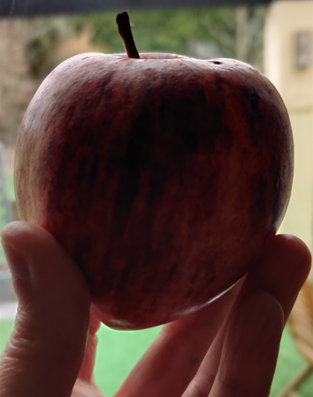


Problématique
Contexte
Start-up de l'AgriTech: robotisation de la récolte en tenant compte de la spécificité des fruits
En premier lieu, se faire connaître avec une application mobile qui affiche les informations sur un fruit à partir de sa photo
Humain ou Robot
Demande: Photo
Réponse: Spécificités de la variété
Application
Problématique
Construire une architecture Big Data pour supporter une augmentation rapide du volume des données (passage à l’échelle)
Mettre en place une chaîne de traitement des données (preprocessing et réduction de dimension)
Maîtriser les coûts engendrés par l'architecture Big Data
Optionnel: Mettre en place une première version du moteur de classification des images de fruits
Premiers choix
Solution d’architecture Cloud: Amazon Web Services AWS
Librairies pour les calculs distribués: PySpark

Slide 5
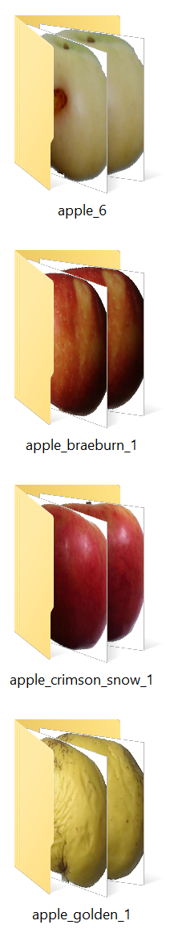
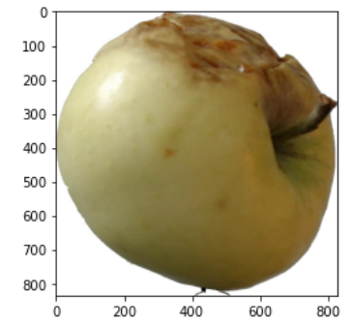
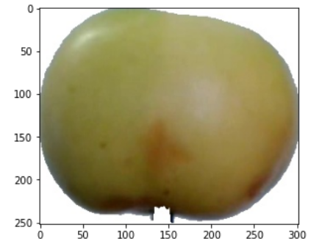
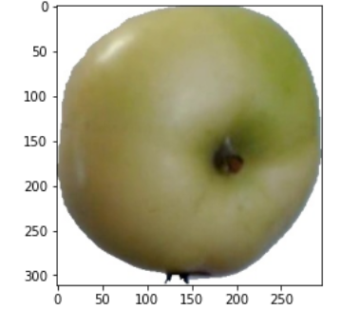
Présentation du jeu de données
Les images des fruits - Répertoires Training, Test, Validation
Les spécificités des fruits - Répertoire Meta
Dictionnaire de 17 informations utilisées selon l’espèce/variété: qualité de la peau, contenance en fructose/graisse/eau, maturité, …
3 jeux de données : premier niveau de l’arborescence
24 classes (espèce/variété): deuxième niveau de l’arborescence
Des fruits et des légumes
12 455 images :
Fond blanc
Dimensions variables
Unicité sur la position dans l’arborescence et le nom du fichier
Nom du fichier intègre la rotation du fruit : information pour la récolte
Volume total: 0,6 Go (Taille moyenne d’une image: 45,8 Ko)
Volume estimé: 22 Mo pour 480 images (5 images par classe, 5 x 24 x 4 x 46 Ko)

Slide 6
Pourquoi un environnement Big Data dans le cloud ?
2

Slide 7




Pourquoi une architecture Big Data ?
Pour pouvoir passer à l’échelle et supporter l’augmentation rapide du nombre de connections des utilisateurs et donc de l’augmentation des flux
Opportunité de disposer de stockage et de la puissance de calcul nécessaire à l’ entrainement du modèle sur des jeux enrichis
Stockage et Puissance de calcul
Stockage : volume des jeux d’images
Espace suffisant rapidement
Accès permanent au modèle pour les prédictions
Redondance
Traitement : vitesse d’apprentissage
Paralléliser certaines opérations de calcul avec Pyspark
Flux : fréquences de connections, volume des photos des utilisateurs en entrée
Simple Storage Service – S3
Stockage d'objets
N'importe quelle quantité de données
N'importe où
Performances, scalabilité, disponibilité et durabilité
Elastic Compute Cloud – EC2
Serveurs virtuels
Capacité de calcul sécurisée et redimensionnable
Tout type de charge de travail
Une infrastructure à la demande fiable et évolutive
Surveillance et Sécurité
Sécurisation des accès
Supervision
Etat de l’application
Maîtriser son budget en positionnant des alertes de coûts
Identity and Access Management - IAM
Contrôle sécurisé de l'accès à nos ressources
CloudWatch
Surveille l’intégrité des serveurs virtuels
Déceler des comportements anormaux
Définir des alarmes

Slide 8


Notre architecture Big Data dans le Cloud
CLOUD WATCH
1 alarme: > 1$ lancée toutes les 6 heures
STOCKAGE S3
AUTHENTIFICATION IAM
1 utilisateur racine
1 groupe d’utilisateurs avec autorisations « AdministratorAccess »
1 utilisateur IAM dans ce groupe
configurer AWS pour générer des fichiers de crédits qui, stockés en local,
permettent de s’authentifier en tant qu’utilisateur IAM
Compartiment privé
https://moncompartimentamoi.s3.eu-west-3.amazonaws.com
Nos photos
Notre code python
Notre configuration
Notre code d’installation des librairies
Nos fichiers de logs
Nos fichiers résultats
GITHUB
Notre code python
Lecture et écriture au format parquet
CALCUL EC2
1 instance de type t2.micro (1 vCPU, 1 Gio) crée à partir de l’AMI "LAMP with PHP 7.1 Certified by Bitnami"
Sécurité de l’instance:
2 groupes de sécurité – par défaut et ajout lors du cours
clé utilisateur racine
1 volume Elastic Block Store de 10 Gio associé à l’instance > inutilisé
1 clé publique de l’instance EC2
Adresse « IP Elactic » allouée à l’instance
pour conserver l’IP statique lors des redémarrages de l’instance EC2 (hébergement du futur site web?)
LOCAL
1 clé privée de l’instance EC2 (paire de clé fichier .pem)
Notre code python
Fichiers de crédits pour s’authentifier en tant qu’utilisateur IAM
clé utilisateur racine
Notes:
niveau de gris car couleur n’apporte rien sur notre problématique
centrer- réduire car nous sommes uniquement sur les images

Slide 9
xxx
C’est quoi Spark, Hadoop Distributed File System HDFS lambda architecture: batch layer

Slide 10
Notre pipeline dans l’environnement Big Data dans le cloud
3

Slide 11

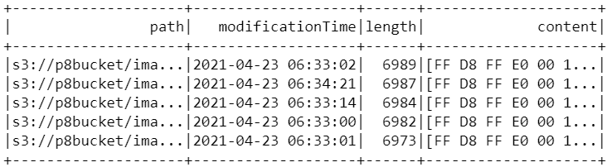

Notre pipeline dans l’environnement Big Data dans le Cloud
Chargement des données
A partir des objets de mon compartiment privé de S3
Au format « binaryFile » de Spark
Plus de souplesse dans la façon de prétraiter les images que « image »
Comportement de la découverte de partition
Classes déduites du path
Traitements critiques lors du passage à l'échelle
encapsuler la fonction (modèle CNN) dans un "pandas_udf" pour maintenir le mode distribué
illustrer algo MapReduce avec des exemple (traiter des groupes d'images pyspark)
Choix du format de fichier « Apache Parquet » et non Format RDD
Apache Parquet : format de fichier pour l'écosystème Apache Hadoop
Stockage colonnaires dans Hadoop: RCFile et Optimized RCFile
Schémas efficaces de compression et d'encodage de données avec des performances améliorées pour gérer des données complexes en masse
Extraction des features avec Resnet50
Resnet50 sans dernière couche
Transfer Learning à partir de Resnet50
Gel des poids du Resnet50 sans dernière couche
Ajout de x nouvelles couches classifier dense de 24 neurone et une activation softmax, précédée par une vectorisation?
Entrainement du modèle sur les images
Visualisation des prédictions
Dans le premier plan principal d’une PCA
Stockage des prédiction
Sur S3
Sous format de fichier « Apache Parquet »
Notes:
niveau de gris car couleur n’apporte rien sur notre problématique
centrer- réduire car nous sommes uniquement sur les images

Slide 12
Resnet50
Décrire 3 transformations apportées par le resnet50 (première, milieu et fin)
Décrire les nouvelles couches et expliquer ce choix
Résultats en terme d’accuracy (0.6 en augmentant nombre d'epochs)
Notes:
niveau de gris car couleur n’apporte rien sur notre problématique
centrer- réduire car nous sommes uniquement sur les images

Slide 13
CONCLUSION et pistes d’ améliorations
4

Slide 14
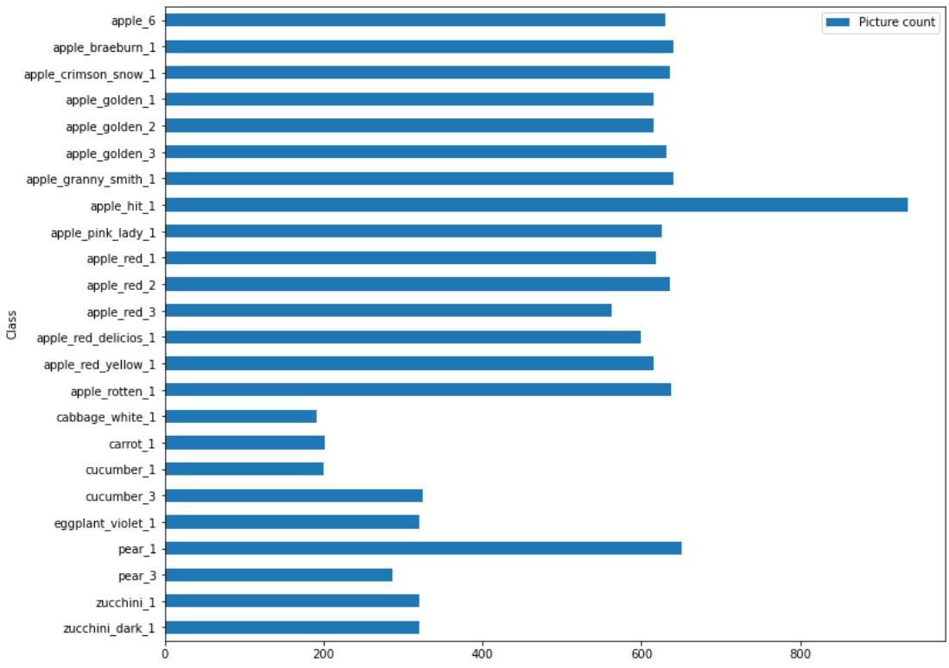
Conclusion
Etude satisfaisante
xx
Améliorations possibles
Equilibrage des classes (espèce/variété)

Slide 15
Annexes
5

